Slide 1
Тема: «Основы безопасности дошкольника».
Призинтацию приготовила
воспитатель МБДОУ №36
«Золотой ключик»
Вельмакина М.А.

Slide 2
Ни для кого не секрет, что сложившаяся социальная и экологическая обстановка вызывает беспокойство у людей всей планеты. Особую тревогу мы испытываем за самых беззащитных граждан – маленьких детей. Задача взрослых состоит не только в том, чтобы оберегать и защищать ребёнка, но и в том, чтобы подготовить его к встрече с различными сложными, а порой опасными жизненными ситуациями. Необходимо выделить такие правила поведения, которые дети должны выполнять неукоснительно, так как от этого зависят их здоровье и безопасность. Эти правила следует подробно разъяснить детям, а затем следить за их выполнением. Но безопасность – это не просто сумма усвоенных знаний, а умение правильно себя вести в различных ситуациях. Кроме того, дети могут оказаться в непредсказуемой ситуации на улице, дома, поэтому главная задача взрослых – стимулирование развития у них самостоятельности и ответственности. В связи с этим традиционные формы обучения, принятые в дошкольных образовательных учреждениях могут использоваться лишь частично и больше внимания надо уделять организации различных видов деятельности и приобретению детьми опыта. Ведь всё, чему учат детей, они должны уметь применять в реальной жизни, на практике. Чтобы понять, что именно дети знают, думают, чувствуют, можно использовать беседы, дискуссии, что позволит избежать передачи уже известных им знаний или таких, которые они пока не могут использовать из-за их непонятности или удаленности от реальной жизни. В то же время, опираясь на уже имеющиеся у детей знания и представления, взрослые смогут выделить направления, по которым необходимо провести специальное обучение, и выбрать адекватную методику (занятия, игра, чтение, беседа, мультфильм).
Доклад
«Организация занятий по обучению детей дошкольного
возраста основам безопасности жизнедеятельности».

Slide 3
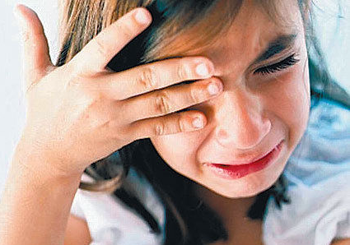
Основные разделы программы “Основы безопасности жизнедеятельности дошкольников” и их тематика.
I раздел. Ребёнок в общении с другими людьми.
О несовпадении приятной внешности и добрых намерений.
Опасные ситуации контактов с незнакомыми людьми.
Ситуации насильственного поведения незнакомых взрослых.
Если чужой приходит в дом.
Самый большой друг.

Slide 4
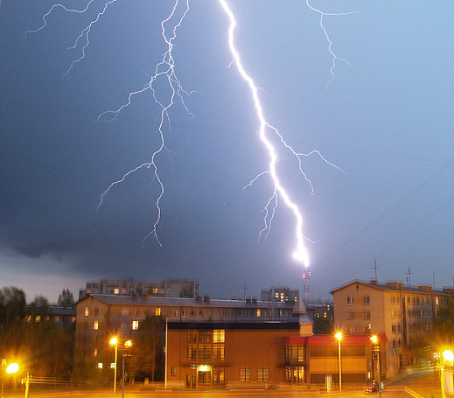
II раздел. Ребёнок и природа.
Гроза.
Лекарственные растения.
Ядовитые растения.
Съедобные и несъедобные грибы.
Насекомые.
Кошка и собака – наши соседи.

Slide 5
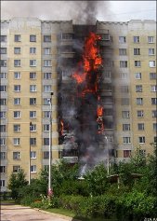
III раздел. Ребёнок дома.
В мире опасных предметов.
Электроприборы.
Безопасность.
Огонь – судья беспечности людей.
Служба “02”.
“Скорая помощь”.

Slide 6
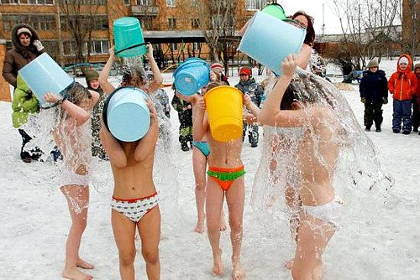
IV раздел. Здоровье и эмоциональное благополучие ребёнка.
У Мишки в гостях.
Чтобы нам не болеть - витамины надо есть!
День здоровья.
Обучение детей правилам поведения на воде.
Поездка к морю.

Slide 7
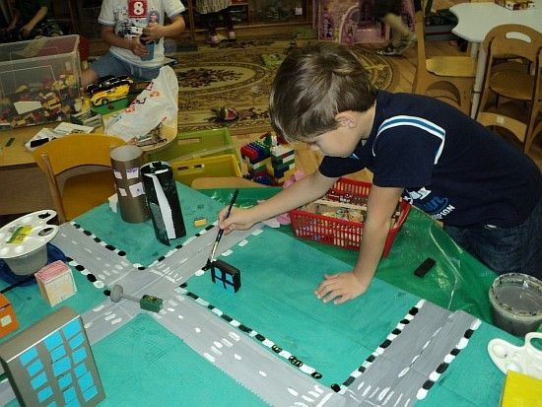
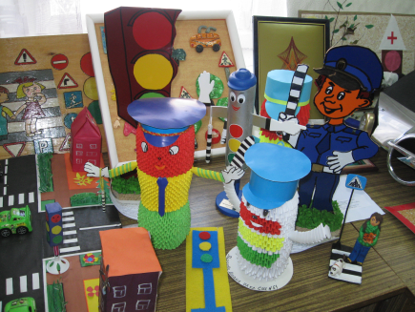
V раздел. Ребёнок на улицах города.
Мы знакомимся с улицей.
Знай и выполняй правила уличного движения.
Зачем нужны дорожные знаки.
Улица города.
Знакомство с транспортом своего города.
Целевые прогулки:
пешеход,
переход,
перекрёсток,
наблюдение за работой сотрудников ГБДД.

Slide 8
Для закрепления правил поведения с незнакомыми людьми можно предложить детям специально подготовленные игры – драматизации, при этом следует использовать образы сказочных персонажей или сказки о животных с благополучным окончанием.
Целесообразно разыгрывать разные ситуации: ребёнок дома один; ребёнок дома с друзьями, братьями, сёстрами; ребёнок с взрослыми. В игровой тренинг необходимо включать разного рода “уговоры”, привлекательные обещания. Разыгрываемые для малышей ситуации могут подкрепляться соответствующими сказочными сюжетами, например “Волк и семеро козлят”.
Для формирования более точного понимания того, кто является “своим” и “чужим” человеком, попросите изобразить на одном рисунке тех людей, кого они считают “своими” (мама, папа, бабушка и т. д.), а на другом рисунке – чужих, посторонних (продавца, прохожего и т. д. ). Если ребёнок изобразил на первом рисунке, помимо членов семьи, кого-то еще, например: воспитателя, подругу мамы, друга – объясните, что такие люди называются “знакомыми”. Предложите нарисовать их на третьем рисунке.
Можно провести игру “Свой, чужой, знакомый” (дети в кругу, водящий бросает поочередно мячик каждому ребёнку, приговаривая: “ знакомый” или “чужой” или “свой”). Ребёнок называет соответствующего
человека.
Предметы домашнего быта, которые являются источниками потенциальной опасности для детей, делятся на три группы:
- предметы, которыми категорически запрещается пользоваться (спички, газовые плиты, розетки, включенные электроприборы);
- предметы, с которыми, в зависимости от возраста детей нужно научиться правильно обращаться (иголка, ножницы, нож);
- предметы, которые взрослые должны хранить в недоступных для детей местах (бытовая химия, лекарства, спиртные напитки, сигареты, режуще-колющие инструменты).
Это следует объяснить детям и родителям. Для предупреждения опасных ситуаций нужно познакомить детей с основной группой пожароопасных предметов, которыми нельзя самостоятельно пользоваться детям. Организуя беседу, можно использовать соответствующую детскую литературу (“Кошкин дом” С. Маршака, “Путаница” К. Чуковского, “Жил на свете слонёнок” Г. Цыферова или более сложные произведения Б. Житкова, Л. Толстого).
Можно завести тетради для каждого ребёнка, в которых они должны нарисовать, что, по их мнению, делает пожарный, милиционер, врач. Там же написать соответствующий телефон (“01”, “02”, “03”). Обсуждать нарисованное. В результате работы над заданиями (по трём темам дети должны научиться громко и ясно называть свои имя, фамилию и домашний адрес, а также знать номера телефонов нужной службы спасения).
Можно использовать игрушечный телефон, чтобы дети научились
набирать “01”, “02”, “03”.

Slide 9
Итак, можно сделать выводы, что для проведения занятий по “Основам безопасности жизнедеятельности дошкольников”, можно использовать беседы, эксперименты, тренинги, наглядность, сюжеты из жизни, художественные произведения, игры, работы в тетрадях, рисование на различные темы. Но нужно помнить, что главное – это личный пример воспитателей и родителей!!!

